Slide 1
Porada vedoucích SO fakult 7. 12. 2016

Slide 2
Stipendia – doručování
17. 11. 2016 Statut MU
čl. 36 Doručování rozhodnutí a § 69a ZVŠ
(…) rozhodnutí ve věcech uvedených v § 68 odst. 1 písm. e) zákona se doručují zpřístupněním textu původního rozhodnutí prostřednictvím informačního systému MU ve formě souboru ke stažení a adresa uvedeného dokumentu se zašle studentovi do jeho e-mailové schránky;
za den doručení a oznámení rozhodnutí se v takovém případě považuje první den následující po zpřístupnění rozhodnutí studentovi.

Slide 3
Stipendia - novinky
z prezentace Dr. Křipače (porada proděkanů 29/11/16)
V případě elektronického doručování prostřednictvím IS bude do spisu automaticky poznačen úkon doručení ke dni následujícímu po odeslání rozhodnutí.
První skutečné přečtení dokumentu studentem bude i nadále poznačeno jiným úkonem, ale nebude považováno za datum doručení.
Doručení a přečtení se bude poznačovat ke každému takto odeslanému dokumentu ve spisu (dosud pouze k prvnímu odeslanému dokumentu).
Bude možné nastavit, aby rozhodnutí bylo před odesláním studentovi zasláno proděkanovi k elektronickému podepsání.

Slide 4
Možnost elektronického vzdání se práva na odvolání
Pokud se student vzdá práva na odvolání, může být SO informováno e-mailem, vložit nabytí právní moci a stipendium vyplatit.
Pokud spis vznikl automaticky při zadávání předpisu stipendia (např. u stipendií bez žádosti studenta), nabídne se stipendium automaticky k potvrzení až ve chvíli, kdy se student vzdá práva nebo uplyne lhůta 30 dní.
V případě odeslání rozhodnutí elektronicky prostřednictvím Úřadovny IS MU bude možné pro daný typ rozhodnutí nastavit, že student má možnost vzdát se práva na odvolání elektronicky.
Nyní implementováno, vyzkoušíme poprvé na sociálních stipendiích.
Text volitelný.

Slide 5
Stipendijní řád - novelizace
nyní k připomínkám ve vedení MU
větší změny v oblasti doktorského studia, stipendia na podporu ubytování, začlenění sociálního stipendia, procesní ustanovení

Slide 6
Doručování podle § 68 odst. 1 písm. a), b), d)
Písm. a), b) patrně není problém (?)
Písm. d) = uznání zkoušek = § 69a/3 = „kterým se vyhovuje žádosti studenta“ (…) lze poslat elektronicky pouze kladná rozhodnutí
Lze to ještě lépe podpořit v úřadovně?
Den doručení = 1. den následující po zpřístupnění v IS MU

Slide 7
UZV – změny
Poplatek za podání žádosti
od 1. 9. 2016 (novela ZVŠ), 3000 Kč
netýká se žádostí o vystavení potvrzení o dosaženém stupni vysokoškolského vzdělání (podávají pouze uchazeči o studium na MU s předchozím VŠ vzděláním z Německa, Polska, Maďarska a Slovinska)
Webové stránky UZV
změna umístění stránek (nový web MUNI od 1. 11. 2016)
Čj: https://www.muni.cz/uchazeci/uznavani-vzdelani
Aj: https://www.muni.cz/en/admissions/recognition
je třeba odkazovat žadatele přímo na výše uvedené www stránky

Slide 8
Připravované změny
nový metodický pokyn k UZV (2017)
novela ZVŠ
revize úkonů zadávaných fakultami
výhledově seznámení s podklady rozhodnutí náhledem spisu v Úřadovně IS MU
důraz na formu vyjádření a doporučení zadávaných fakultami
registr žádostí o UZV
evidence nových údajů v Úřadovně ze strany SO RMU
Počet žádostí
1. 1. – 6. 12. 2016: 636

Slide 9
Změny určování výše ostatních poplatků spojených se studiem
Poplatky za úkony spojené s přijímacím řízením:
z prezentace Mgr. Odstrčilové, porada proděkanů 29/11/16
Poplatek za přijímací řízení určí děkan fakulty opatřením, a to nejpozději do 15. února kalendářního roku, ve kterém bude přijímací řízení zahájeno. Tento poplatek činí i nadále maximálně 20% základu stanoveného podle § 58 odst. 2 zákona.
Nově vzniklý poplatek za přijímací řízení do studia v cizím jazyce určí děkan fakulty opatřením, a to nejpozději do 15. února kalendářního roku, ve kterém bude přijímací řízení zahájeno. Výše tohoto poplatku není nijak omezena.

Slide 10
Poplatek za studium ve studijním programu uskutečňovaném v cizím jazyce
Poplatek za studium ve studijním programu uskutečňovaném v cizím jazyce určí děkan fakulty opatřením nejpozději do 15. února předchozího akademického roku. Tento poplatek musí být stanoven s přihlédnutím zejména k ekonomické náročnosti studia, nákladům na zajištění kvality studia a aktuální situaci v obdobné oblasti vzdělávání.

Slide 11
Poplatky – změny ad novýStatut
Změna ve výši poplatku za studium:
Poplatek za studium je pro akademický rok 2017/2018 a roky následující stanoven přímo v čl. 9 Přílohy č. 2 Statutu MU.
Tento poplatek je stanoven pro všechny fakulty jednotně.
Výše poplatku se liší u jednotlivých studentů podle toho, o jakou dobu překročili standardní dobu studia zvětšenou o jeden rok.
Konkrétní výše jsou:
18 000,- Kč pro studenta, který překračuje standardní dobu studia zvětšenou o jeden rok o méně jak 6 měsíců
24 000,- Kč pro studenta, který překračuje standardní dobu studia zvětšenou o jeden rok o více jak 6 měsíců a méně jak 12 měsíců
30 000,- Kč pro studenta, který překračuje standardní dobu studia zvětšenou o jeden rok o více jak 12 měsíců a méně jak 18 měsíců
36 000,- Kč pro studenta, který překračuje standardní dobu studia zvětšenou o jeden rok o více jak 18 měsíců

Slide 12
Změna ve splatnosti poplatku za studium:
Poplatek za studium je splatný ve lhůtě 90 dnů ode dne doručení rozhodnutí o vyměření poplatku (prvoinstančního rozhodnutí), nejméně však 30 dnů ode dne nabytí právní moci.

Slide 13
UDR – metodický pokyn 1. 12. 2016
lze graficky upravovat a editovat
dotazy budou projednány s fakultami hromadně nebo na individuálních schůzkách
2018 kontrola na administraci UDR s cílem revidovat pokyn

Slide 14
Kontrola „prospěl s vyznamenáním“
Kontrolována byla studia bakalářská, magisterská, navazující magisterská
Nejčastější chyby – nepřiřazené šablony, chybějící zdůvodnění nesplnění šablony, celouniverzitní TV
Skutečných chyb – minimálně
Z kontroly vyplynuly podněty pro nová ustanovení čl. 24 SZŘ:
explicitně upravit povolené procentní množství neopakovaných předmětů
upravit otázku hodnocení "U" - uznáno v případě, že student má již hodnocení D, E (mohl by ztratit na vyznamenání nárok)
upravit, kolik kreditů musí student splnit aktivním studiem (ne jen uznané kredity)
Pozn.: aplikace „Celkové splnění podmínek“ v IS – klikací odkaz „Zobrazit všechny obory studia (vč. ukončených a absolvovaných)“, vypisují se pouze aktivní obory

Slide 15
Kontrola „omluvenky u SZZ“
Kontrolu nebylo možné provést důsledně, neboť nebylo možné dotčené studenty zjistit hromadnými výběry, a to ani z evidence vedené na fakultách, neboť vyjma Právnické fakulty a Fakulty sociálních studií taková evidence vedena není.
Uvedené počty omluvenek jsou přijatelné a nevedou k domněnkám, že by fakulty omlouvaly banální onemocnění
odhlašování od termínů SZZ neděje v rozporu se SZŘ
praxe nevede ke zbytečnému nárůstu opravných nebo mimořádných termínů SZZ.
Studijní oddělení fakult žádáme o vedení evidence omluvenek k SZZ, aby bylo možné výhledově zjistit charakter omlouvaných skutečností, důvodnost a pomoci udržet obdobný přístup všech fakult k této věci.

Slide 16
Novela SZŘ
Shrnutí dosavadních kroků
Programy x obory
Návrhy v oblastech:
Vyhodnocování podmínek postupu do dalšího semestru pro každý semestr zvlášť
Pomlčka, F, FX
Zápis předmětů
Povinné přednášky
Zrušit možnost kolokvia, příp. i klasifikovaného zápočtu
Stanovit maximální počet kreditů, který lze registrovat (např. max. na dvojnásobek průměrné semestrální hodnoty)

Slide 17
Novela SZŘ
Zrušení možnosti odstoupit bez propadnutí termínu od obhajoby disertační nebo rigorózní práce (čl. 32 odst. 6 a čl. 36 odst. 6)
Výše uvedené má za cíl přiblížit se podmínkám studia v magisterském typu studia, neshledáváme důvod pro tento benefit prodlužující studium, pakliže student má vždy možnost opravného termínu obhajoby dané práce.
Úprava organizace Souborné zkoušky a postupové zkoušky (čl. 20)
Přestože je institut souborné zkoušky využíván, současná právní úprava je poněkud zmatečná, zkouška je považována částečně za analogii SZZ i běžného předmětu současně (odkaz v čl 21 odst. 3). Souborná zkouška by měla probíhat ve smyslu SZZ. Tzn. zkouška bez kreditů a jeden řádný a jeden opravný termín a taková zkouška se nebude uznávat do jiných studií. Nedocházelo by ukončování studií těsně před SZZ.
Kreditový systém, Mezifakultní a meziuniverzitní studium – přemístit ze SZŘ jinam

Slide 18
Skrývání závěrečných prací po novele ZVŠ
§ 47b ZVŠ
omezení maximální doby odložení zveřejnění závěrečné práce na tři roky s tím, že informace o odložení zveřejnění musí být spolu s odůvodněním zveřejněna na stejném místě, kde jsou zveřejňovány závěrečné práce. Vysoká škola musí nově zaslat bez zbytečného odkladu po obhájení bakalářské, diplomové, disertační a rigorózní práce, jíž se týká odklad zveřejnění, jeden výtisk práce k uchování ministerstvu
rektor – pracovní skupina, ESF, PřF

Slide 19
Administrativní proces žádosti o zneveřejnění práce je nyní podporován Úřadovnou v IS
žádosti jsou podávány výhradně elektronickou formou, k posouzení a vyjádření (schválení nebo neschválení) kompetentní osobou dochází elektronicky
v souladu s požadavkem zákona je nutné uložit odůvodnění pro odložení zveřejnění práce
výsledek řízení obdrží studijní oddělení elektronicky a podle situace vykoná příslušný úkon
Student je informován o rozhodnutí žádosti automatickým e-mailem, zároveň může do spisu kdykoliv nahlédnout prostřednictvím IS MU.
Ad disertace „Vysoká škola disertační práci nezveřejňuje, byla-li již zveřejněna jiným způsobem.“
Komunikace s MŠMT – 4 měsíce čekání na odpověď, nutné změnit postupy na MU

Slide 20
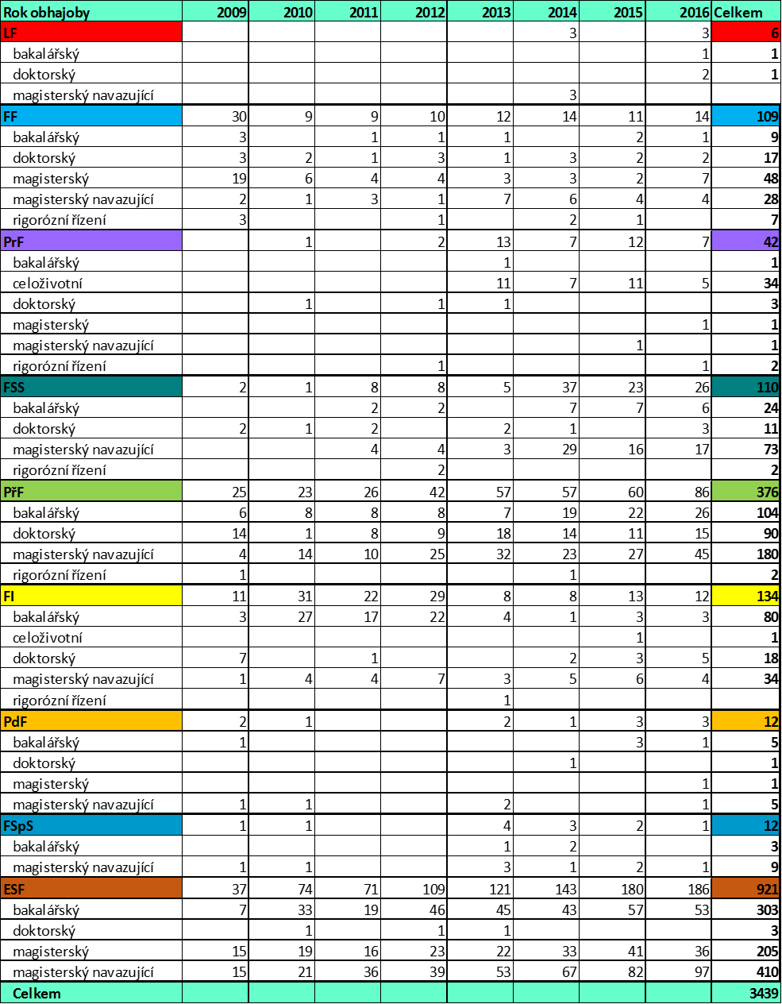

Slide 21
Přijímací řízení – doručování pozvánek, rozhodnutí
nyní v řešení, pozvánka TSP 2017 zaslána určitě elektronicky, podpora pozvánek k oborovým testům
Maturita+ na Přf a FI
rozhodnutí o přijetí – soubor ke stažení v e-přihlášce, uchazeči bude zaslán email s odkazem do e-přihlášky

Slide 22
Krásné Vánoce!

